Slide 1
探路者控股集团股份有限公司 探路者2.0数字化平台项目SRM-UAT阶段
日期/DATE:2021/07/28

Slide 2
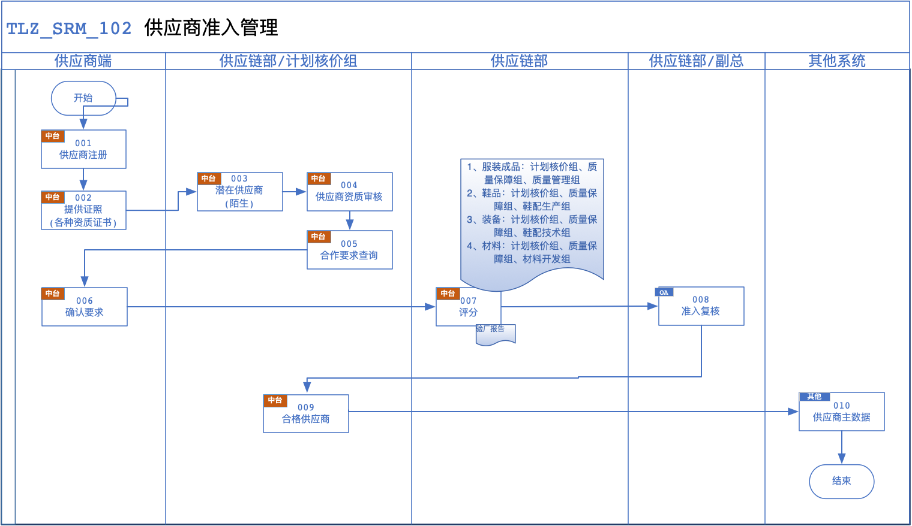
供应商准入流程

Slide 3
探路者SRM一期供应商准入功能清单
采购端 | 供应商端
主数据->物料管理
主数据->物料分类管理
主数据->仓库信息管理
主数据->装箱规格信息维护
主数据->箱型与数量管理
主数据->供应商与品类管理
供应商准入->资质设置
供应商准入->准入模板
供应商准入->附件管理
供应商管理->潜在供应商 | 个人中心->企业基本信息
供应商管理->合格供应商
供应商管理->供应商整改管理 | 整改管理->整改清单
供应商管理->供应商整改管理
供应商管理->淘汰供应商清单
供应商绩效评估->评估模版设置
供应商绩效评估->准入评估
供应商绩效评估->评估项设置

Slide 4
采购端
供应商端
主数据
准备
01物料分类
02 物料主数据
03 供应商与品类管理
资质审核准备
04 准入资质
05 附件管理
01 公开注册
02 邀请注册
06 准入模版
03 待注册
准入评估准备
07 评估项设置
08 评估模版设置

Slide 5
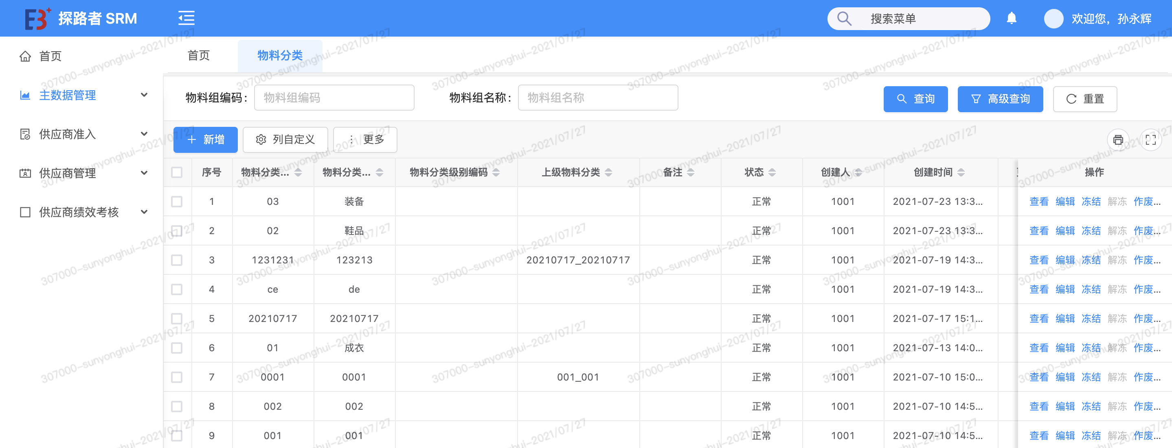
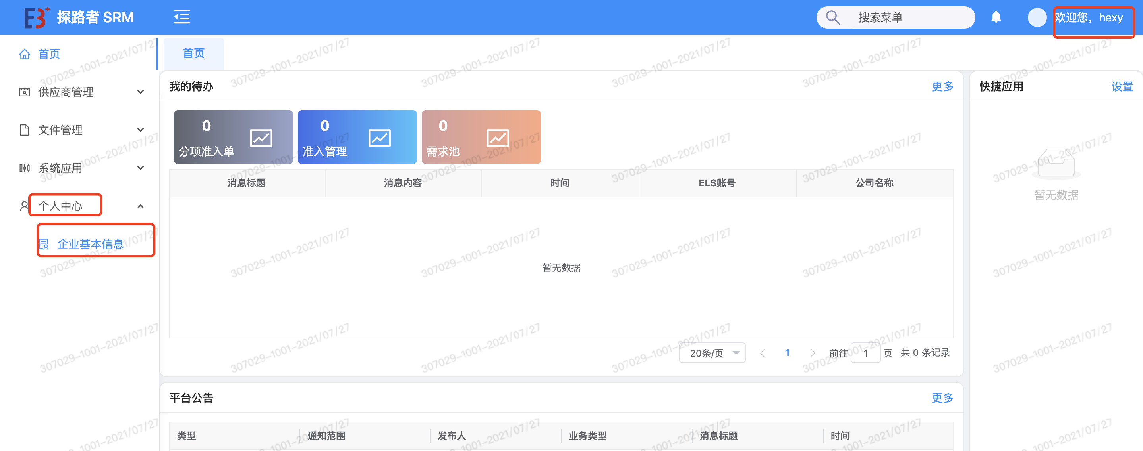
操作界面
采购端
供应商端

